Slide 1
Formation des cadres module « Projet d’établissement » le 8 avril 2021

Slide 2

Qui et objectifs

Slide 3
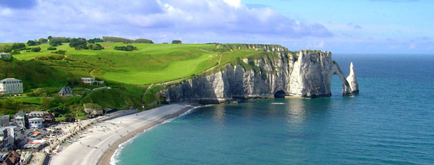

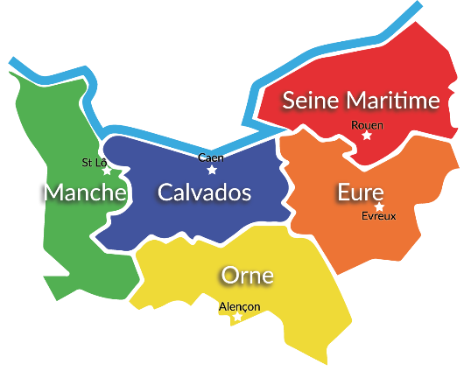
Stéphane MICHEL
Inspecteur FPC&A
Chef SRFD Normandie
D01 …
Enjeux et opportunités d’un PREA dans la mise en œuvre d’une stratégie régionale
Articulations entre
PREA et PE
Territoire : Apprenants, Professionnels, EN, CR…
Comment, nous avons procédé…
Notes:
3

Slide 4

Le Pourquoi ?

Slide 5


Posez-vous la question
Que vous expliquiez à vos équipes
Territoire

Slide 6




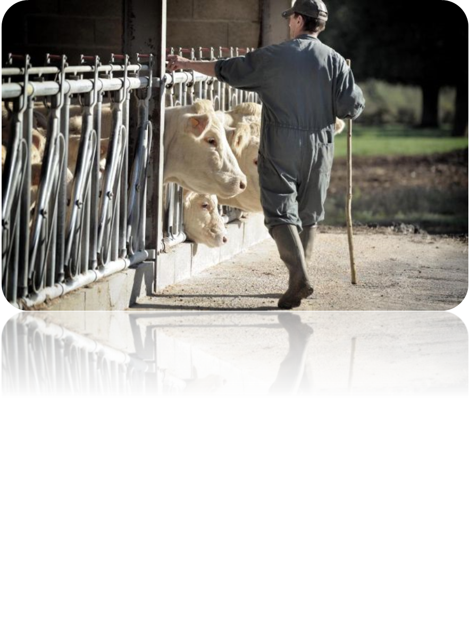

Sébastien, je suis en 3ème dans mon collège de secteur
On m’a parlé de l’enseignement agricole mais j’y connais rien !
Julie, je suis cheffe d’une entreprise agricole
Caroline, je suis directrice commerciale dans une coopérative agricole !
Soigneur animalier, c’est sympa !
Autonome, travailleur et motivé !

Slide 7





Pourquoi & Comment concilier les 2 visions ?

Slide 8



L’enseignement agricole c’est pour les fils et filles d’agriculteurs!

Slide 9

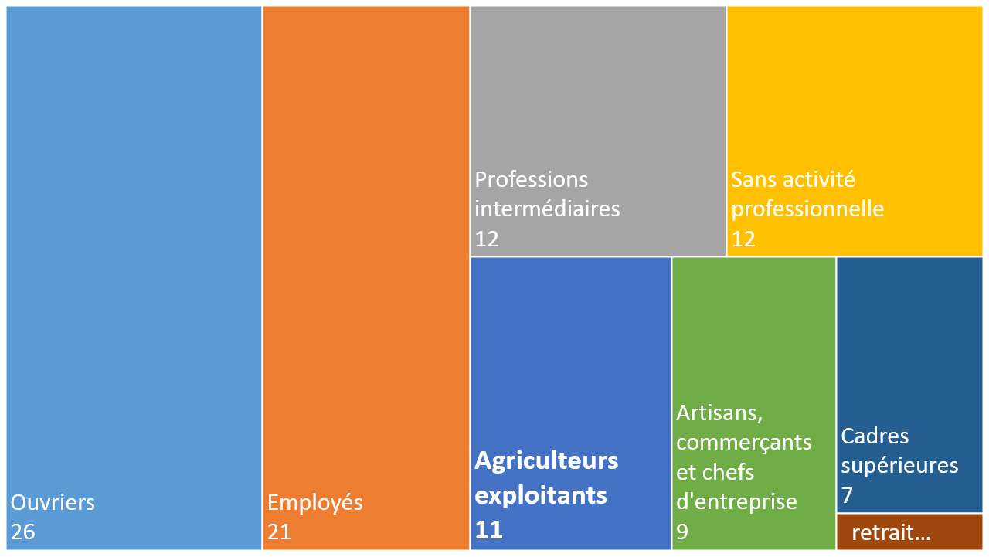

Slide 10

Evolution des effectifs – FIS et par filière
Notes:
© Copyright Showeet.com – Free PowerPoint Templates

Slide 11
Evolution des effectifs – FIA et par filière
Notes:
© Copyright Showeet.com – Free PowerPoint Templates

Slide 12
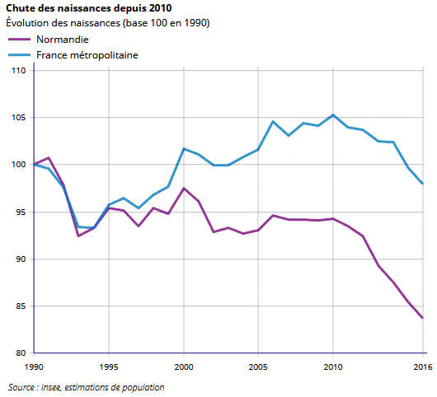
Le contexte
2024
et …
Notes:
© Copyright Showeet.com – Free PowerPoint Templates

Slide 13
Le Comment ?

Slide 14

Le PREA

Slide 15


Le PREA 2019 – 2023 : Le cadre et la méthodologie
Plan d’actions
Février 2019
Enseignement agricole public
Enseignement agricole privé
Partenaires
Enjeux stratégiques
Octobre 2018
Diagnostic
Juillet 2018
Exploration
Mai 2018

Slide 16
Le PREA 2019 – 2023 : Les enjeux
Répondre de façon personnalisée aux besoins de formation et de services de tous les publics et de tous les usagers
Renforcer l’employabilité, l’insertion professionnelle et sociale des apprenants
Renforcer l’attractivité de l’enseignement agricole
Accompagner la transition agroécologique et le développement durable des entreprises, des territoires et de la ruralité

Slide 17
Le Quoi ?

Slide 18

La stratégie régionale

Slide 19
Quel contexte ?
Quels enjeux
Faire monter en compétences les salariés des entreprises.
Notamment les – de 50 .
1
Nouvelle organisation de la collecte de la contribution à l’apprentissage
Nouveau financement et nouvelle organisation pour les CFA
4
Ramener les décrocheurs et les personnes sans qualification vers le marché de l’emploi.
3 millions de personnes
2
Un pilotage de la formation professionnelle par les branches professionnelles
L’information des métiers pilotée par le CR
5
Être accompagné dans sa reconversion professionnelle.
Le CPF monétisé, le Pro-A, le CPF de transition et le Conseil en évolution professionnelle
3

Slide 20
Rechercher de nouveaux viviers en développant l’attractivité des métiers et des formations
L’enjeu de l’attractivité
6
Un pilotage à co-construire avec les branches professionnelles :
L’enjeu de la régulation de l’offre de formations
9
Renforcer la réactivité et l’agilité de l’EA normand grâce au développement des partenariats :
L’enjeu de l’expertise
7
10
Un fonctionnement régional complémentaire, équilibré et en développement :
L’enjeu du fonctionnement des réseaux.
Individualiser l’accueil des apprenants en renforçant l’offre de services de l’orientation à l’insertion :
L’enjeu de la transversalité
8
L’enseignement agricole peut apporter une réponse sur l’adéquation emploi / formation, sur la montée en compétences des salariés et sur la réponse aux attentes des publics autour d’une offre de services. Il permet l’evolution en compétences des équipes et des établissements.

Slide 21
Loi « Liberté de choisir son avenir professionnel »
La stratégie régionale
01
Des rencontres avec les organisations professionnelles
12 rencontres réalisées et d’autres en prévision
04
Des projets
Unep, filière avicole, Crédit agricole, module découverte ARIP …
02
Des rencontres avec les partenaires institutionnels
+ de 12 rencontres réalisées. Nous avons formalisé un fonctionnement.
Des partenariats !
FRSEA, CPRE, Agence régionale de l’orientation, CATEF, …
05
03
Un accompagnements des 4 familles de l’EA
Interventions dans les séminaires autour de la loi “LCAP”. Mise en oeuvre du plan d’accompagnement pour les EPLEFPA
Des groupes de travail
Financement de l’apprentissage, approche en blocs de compétences, labellisation des OF,…
06

Slide 22
Loi « Liberté de choisir son avenir professionnel »
La stratégie régionale
Quand | Qui
8 novembre 2018 | CRAN (Chambre Régionale d’Agriculture de Normandie) et le réseau des EPLEFPA (Président et vice-président.es)
6 décembre 2018 | UNGP ARIP (Union Normande Groupement Porcs Association régionale Interprofessionnelle Porcine Normande) Bilatérale DRAAF-Professionnels
9 janvier 2019 | UNEP – Union Nationale des Entreprises du Paysage - Rencontre avec les établissements
13 mars 2019 et 7 juin 2019 | Crédit agricole Normandie Seine : Directeur général, DRH, directeur de la branche agriculture et président du conseil d’administration Bilatérale DRAAF-Professionnels + rencontre avec les établissements
26 mars 2019 et 24 juin 2019 | AVI Normandie (Association d’Aviculture de Normandie) Bilatérale DRAAF-Professionnels (26 mars) + rencontre avec les établissements normands
26 mars 2019 | CETA cidricole de Haute-Normandie, président et technicien Chambre - EPLEFPA, directeur.rices d’exploitation et salarié.es
8 avril 2019 | FRSEA au titre de la branche (Fédération Régionale Syndicats Exploitants Agricoles) - Bilatérale DRAAF-Professionnels
13 mai 2019 | AREA - Bilatérale DRAAF-Professionnels
17 mai 2019 | CUMA Normandie (Coopérative d’Utilisation de Matériel Agricole) - Bilatérale DRAAF/Professionnels
13 juin 2019 | ASTREDHOR Seine Manche (Institut Technique de l’Horticulture)
12

Slide 23
Loi « Liberté de choisir son avenir professionnel »
La stratégie régionale
Quand | Qui
21 novembre 2018 et 3 avril 2019 | Rectorats de Rouen et de Caen - SAIO et secrétariat général
31 janvier 2019 et 27 mars 2019 | Université de Caen et Université de Rouen : pôle formation, orientation et insertion ,vice-président université et secrétariat général
4 mars 2019 | Conseil Régional – Direction de l’apprentissage et de l’alternance
7 janvier 2019, 11 mars 2019 et 24 avril 2019 | Conseil Régional de Normandie – Direction des Lycées
2 à 3 par mois | CREFOP et comitologie : Comité plénier, bureau, commissions « qualité, compétences, qualifications », « parcours, CPRDFOP, carte des formations, évaluation », « territoires », « « emploi, économie », « PIC (1) »
14 mars 2019 et 3 mai 2019 | DIRECCTE/DRAAF/Education Nationale/DRDJSCS/ARS/DIRM/Défense
3 mai 2019 et 10 mai 2019 | DIRECCTE / DRAAF / 9 CFA d’EPLEFPA DIRECCTE : comité de sélection AAP « invisibles »
12+

Slide 24
Objectifs & Priorités 2020-2021
2
Augmenter les effectifs (Pédagogie, offre de services…)
objectifs
Agroécologie (EPA2, HVE3…)
Projet d’établissement
Attractivité
4
Stratégie
d’établissement
Répondre aux attentes des territoires
Co-construction de l’expertise emploi : l’importance du dialogue de gestion
priorités
Plan
d’actions
Fonctionnement en réseau
Notes:
© Copyright Showeet.com – Free PowerPoint Templates

Slide 25
Le plan d’actions du SRFD 2020-2021
Professionnaliser le dialogue de gestion avec les établissements
Formaliser une stratégie d’établissement
Cahier des charges du DdG
4
Gestion de la carte des formations FIS et FIA
Opérationnalité du CS FAN et CO FAN
Le pilotage de la formation professionnelle en Normandie
1
Le réseau A2P
animation et pilotage pédagogique (Res’Ape)
réseau transversal à l’EPL
Coopération internationale
EPA2
Multimodalité
2
Un environnement en grande evolution et une approche systémique
3
5
L’agroécologie TOUR
Une journée pour valoriser les acteurs locaux et démarches collectives
Ouverture au public
Le travail en réseau
La DRAAF passe des commandes aux établissements
3-4 mois / problématiques collectives
Un rendu attendu
Notes:
© Copyright Showeet.com – Free PowerPoint Templates

Slide 26


